Slide 1
Propuesta Proyecto Fin de Postgrado
PARTE 1: PRODUCTOS DE LAS ABEJAS
VOCABULARIO Y
BREVE DESCRIPCIÓN

Slide 2
Proposta de Projecte Fi de Postgrau
Jalea Real:
La jalea real es la leche de las abejas, se utiliza exclusivamente para alimentar a las larvas y a la abeja reina.
Su consistencia es cremosa, su color levemente amarillo y su sabor es parecido al yogur natural. Es muy rico en proteínas, azúcares, extractos de éter, nitrógeno, azufre, fósforo y vitaminas.

Slide 3
Proposta de Projecte Fi de Postgrau
Jalea Real:
Tiene propiedades energéticas, estimulantes, rejuvenecedoras, vasodilatadoras, antidiabéticas, antitumorales, antioxidante, fortalece el sistema inmunológico, estimula el crecimiento, actúa contra la artritis, la fatiga crónica, el estrés, trastornos alimenticios, anemia, eczemas, hipertensión, arteriosclerosis, neurosis, insomnio, incontinencia urinaria, impotencia sexual, disminuye la tasa de colesterol, acelera la regeneración de los huesos, tiene poder antibacteriano y es una alternativa para el mal de Alzheimer y la esclerosis múltiple.

Slide 4
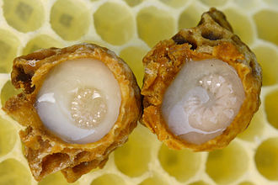
Proposta de Projecte Fi de Postgrau
Jalea Real:
Imagen de una celda con larva, y la jalea real que sirve de alimento para la misma

Slide 5
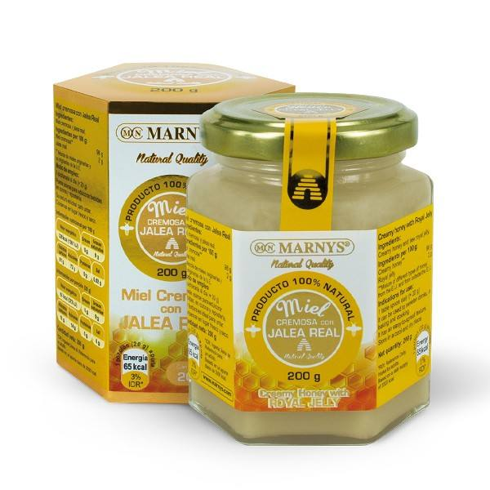
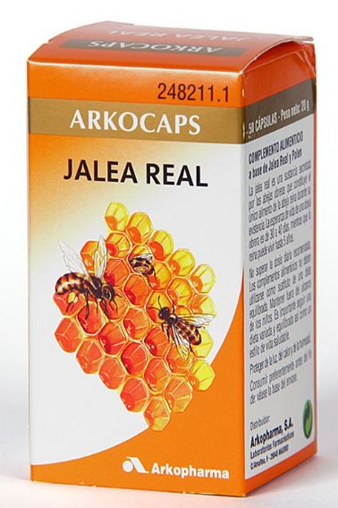
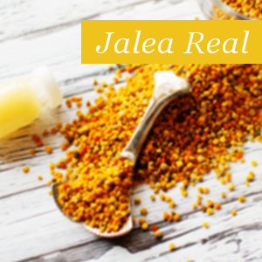
Proposta de Projecte Fi de Postgrau
Jalea Real:
Imágenes de jalea real como producto para consumo humano
Forma líquida
Granulada deshidratada
Cápsulas

Slide 6
Proposta de Projecte Fi de Postgrau
Propóleo:
El propóleo es una sustancia resinosa de color castaño, verdosa o casi negro.
Su sabor es amargo y fuerte, mientras que su olor es dulce, agradable y al quemarse desprende un aroma similar al de las resinas aromáticas. Las abejas lo extraen de yemas de diversos árboles y arbustos.

Slide 7
Proposta de Projecte Fi de Postgrau
Propóleo:
Las abejas utilizan el propóleo de una forma generalizada dentro de la colmena:
Cerrar las grietas que se forman en el interior de la colmena, para evitar las corrientes de aire o el frío, o que se introduzcan o escondan insectos molestos (principalmente hormigas).
Reducir al mínimo la piquera (entrada de la colmena), en épocas de escasez de néctar, para evitar el pillaje de otras abejas o la entrada de enemigos.
Embalsamar los cadáveres de los enemigos que se hayan introducido en la colmena y que las abejas no pueden sacar de ésta, por ser demasiado voluminosos o pesados (Polillas de la cera, pequeños mamíferos, reptiles, mariposas y otros). El propóleo, actúa en estos casos como bactericida. Al recubrir los cadáveres o embalsamarlos, las abejas evitan la descomposición dentro de la colmena de esos animales muertos.
Barnizar el interior de la colmena con fines desinfectantes y antifúngicos. Cuando las abejas recién nacidas salen de sus celdas, las abejas nodrizas barnizan con propóleo la celda de cría, dejándola así en un ambiente estéril para recibir un nuevo huevo de la reina.
Consolidar los paneles en el interior de la colmena, aumentando su resistencia.

Slide 8
Proposta de Projecte Fi de Postgrau
Propóleo:
Tiene propiedades de prevención frente a agresiones microscópicas como bacterias, hongos y virus, tiene propiedades antibacterianas, antifúngicas, antibióticas, antiinflamatorias, antisépticas, analgésicas, cicatrizante, descongestivas y fortificante de los mecanismos inmunologicos.
Por ello su aplicación en heridas de diversas gravedades (como úlceras, llagas…), y para combatir enfermedades y dolencias, como bronquitis, gripe, sinusitis, catarros, otitis, laringitis, asma bronquial, neumonía crónica y tuberculosis pulmonar.
Propiedades dermatológicas para el tratamiento de abscesos, forúnculos, supuraciones diversas, sabañones, grietas, verrugas, callosidades, eczemas y psoriasis.
También a sido muy usado en el campo de la veterinaria en el tratamiento de la fiebre aftosa, necrosis bacilar, bronconeumonía, dispepsia tóxica,… y como anestésico local. Así como en el botánico para tratar virus, como la necrosis del tabaco o el mosaico del pepino.

Slide 9
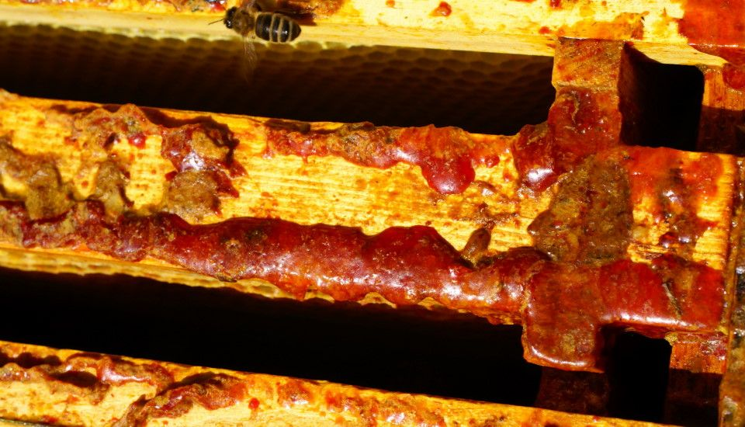
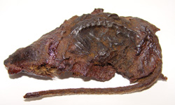
Proposta de Projecte Fi de Postgrau
Propóleo:
Imágenes de propóleo usado por abejas
Tapar grietas
Embalsamar cuerpos

Slide 10
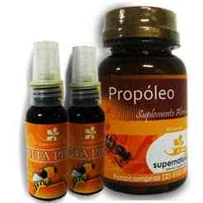
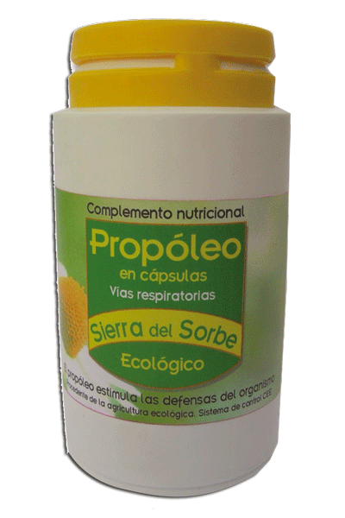
Proposta de Projecte Fi de Postgrau
Propóleo:
Imágenes de propóleo como producto para consumo humano
Forma líquida
Granulada deshidratada
Cápsulas

Slide 11
Proposta de Projecte Fi de Postgrau
Miel:
La miel es el resultado del néctar de las flores extraído y modificado por las abejas, que sirve de alimento energético a toda la colmena, y que almacenan también para la época invernal, llegando a producir hasta 150kg de miel.

Slide 12
Proposta de Projecte Fi de Postgrau
Miel:
Diferentes estudios corroboran que la ingesta regular de miel mejora el estrés crónico, las enfermedades del estómago, fortifica el corazón. Tiene propiedades sedantes. Es una fuente de nutrientes (manganeso, hierro, cobre, etc) para la sangre, el corazón, los músculos y el cerebro.
Los egipcios ya hablaban de sus propiedades para curar heridas, enfermedades gástricas, intestinales, renales y oculares; y los griegos de las fortificantes, desinfectantes, hepáticas, expectorantes, e incluso rejuvenecedoras.
Se puede aplicar en forma de emplastos, sobre quemaduras y heridas, para calmar la zona afectada, disminuyendo el dolor y escozor, gracias a su efecto antiséptico. Aunque su uso más extendido es como calmante en gripes y dolores de garganta.

Slide 13
Proposta de Projecte Fi de Postgrau
Miel:
Composición de la miel:

Slide 14
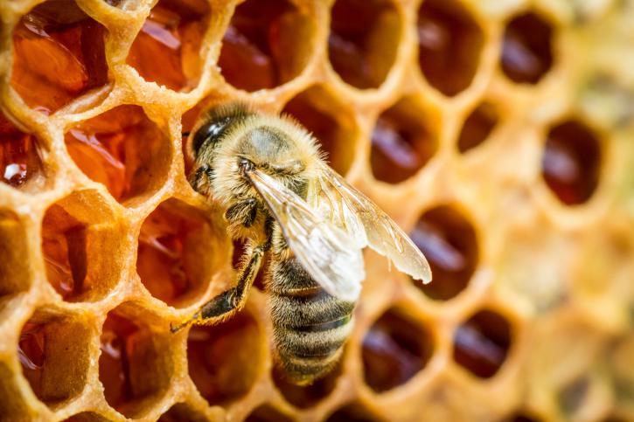
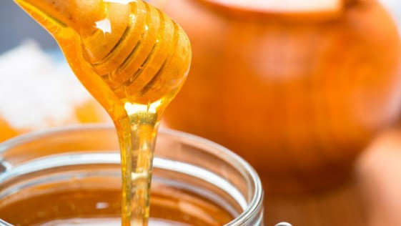
Proposta de Projecte Fi de Postgrau
Miel:
Imágenes de miel en general
Abeja rellenando celdas con miel
Miel para consumo humano

Slide 15
Proposta de Projecte Fi de Postgrau
Polen:
El polen es un polvillo gestado por los órganos masculinos de las plantas, cuyo objetivo es fecundar a las femeninas. Las abejas lo recogen con las patas y lo humedecen con néctar, formando bolitas de unos siete mg de peso, que llevan a la colmena y sirve de alimento a las abejas obreras.
El polen fresco posee capacidades terapéuticas más efectivas, ya que con el paso del tiempo sus nutrientes (aminoácidos, carbohidratos, vitaminas, enzimas,…) pierden su mayor impacto.

Slide 16
Proposta de Projecte Fi de Postgrau
Polen:
Los beneficios que encontramos son un mejor funcionamiento de todo el cuerpo: en las hormonas, las enzimas, las defensas orgánicas y los anticoagulantes.
Se utiliza para:
Recuperaciones en caso de anemia o debilidad
Aumento de la resistencia ante enfermedades
Vigorizante del sistema nervioso
Buena regulación intestinal
Remineralización durante el embarazo y la lactancia, facilita el trabajo del parto impidiendo las secuelas del RH negativo y agiliza el metabolismo de las futuras mamás
Problemas de apatía sexual (actúa contra la frigidez y la impotencia) y trastornos de la próstata (su uso regular lo rejuvenece)
Recuperación del apetito en personas convalecientes
Equilibrio del peso corporal en obesidad o delgadez
Fortalecimiento de la memoria
Mejora de la visión
Estabilización de los niveles de glucosa (siendo muy útil para los diabéticos)

Slide 17
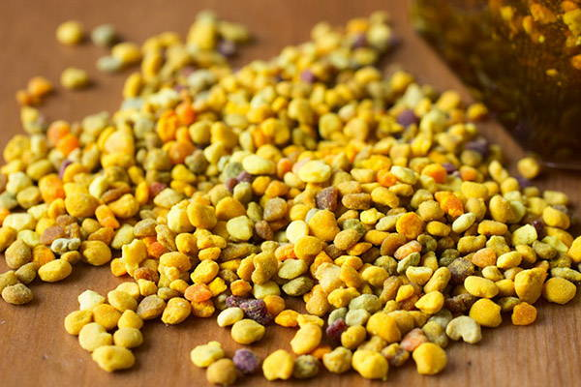
Proposta de Projecte Fi de Postgrau
Polen:
Imágenes de polen en general
Abeja transportando polen
Polen para consumo humano

Slide 18
Proposta de Projecte Fi de Postgrau
Cera:
La cera de abeja es el elemento fundamental de la arquitectura del panal en donde almacenan la miel y el polen. La cera es la sustancia que segregan por las glándulas ceríferas las abejas obreras jovenes, que luego moldean con sus mandíbulas junto con polen y propóleo creando las laminas de cera que formaran las celdas del panal. También es el componente por excelencia de cremas de belleza, pomadas, emplastos, lápices labiales, mascarillas faciales.
Por sí sola es muy utilizada por sus propiedades cicatrizantes y antiinflamatorias.
Los preparados con miel y cera están indicados contra casos de sinusitis, congestión de la nasofaringe, asma y fiebre del heno.

Slide 19
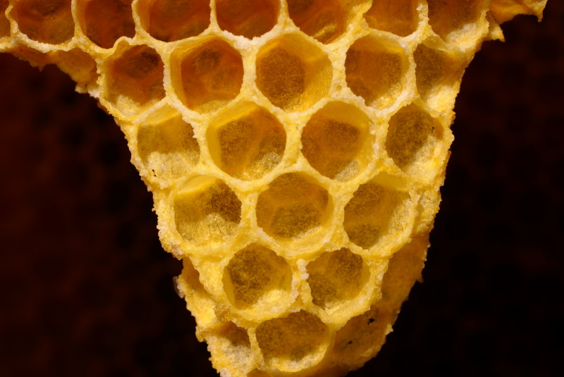
Proposta de Projecte Fi de Postgrau
Cera:
Celdas hec has con cera
Celdas hec has con cera

Slide 20
Proposta de Projecte Fi de Postgrau
Veneno de abeja:
La apitoxina o veneno de abeja se genera por medio de unas glándulas de secreción ácida y otras de secreción alcalina que las abejas obreras tienen en el interior de su abdomen.
En cada picadura inyecta 0,3 mg de veneno. El aguijón tiene un largo de unos 2 mm, 0,1 de diámetro y dientes transversales muy pequeños con un efecto de anzuelo, por esta razón queda dentro del cuerpo de la victima, provocando un desgarro en la abeja y su posterior muerte.
Aunque algunas personas aún lo consideren extraño, su aplicación de forma controlada y supervisada forma parte de un método natural y eficaz contra diversas afecciones, como dolores reumáticos, neuralgias reumatismales y reumatismos articulares.
Recomendado si padeces:
Lesiones deportivas
Artrosis: rodillas, cadera, cervical, lumbar, etc
Traumatismos
Dolor de espalda
Enfermedades del sistema inmunológico
Artritis reumatoide

Slide 21
Proposta de Projecte Fi de Postgrau
Veneno de abeja:
La apitoxina ejerce acción analgésica y antiinflamatoria. Esto impulsó el uso de este veneno como terapia alternativa en casos de reumatismo. Además, ha mostrado algunas propiedades inmunoactivantes, lo que favoreció su experimentación como coadyuvante en la esclerosis múltiple. Sus efectos sobre la salud aún no han sido objeto de estudio sistemático, por lo que no está autorizada como medicamento. Existen cremas faciales con este compuesto.
La apiterapia - alopática - usa dosis de apitoxina de 0,5 ml que contiene unos 500 gamma o microgramos que corresponden al veneno de 5 abejas obreras adultas.
Recientemente la UNAM ha publicado una investigación en la cual se usó esta toxina contra el VIH/SIDA con resultados exitosos, pero no demostrado oficialmente.

Slide 22
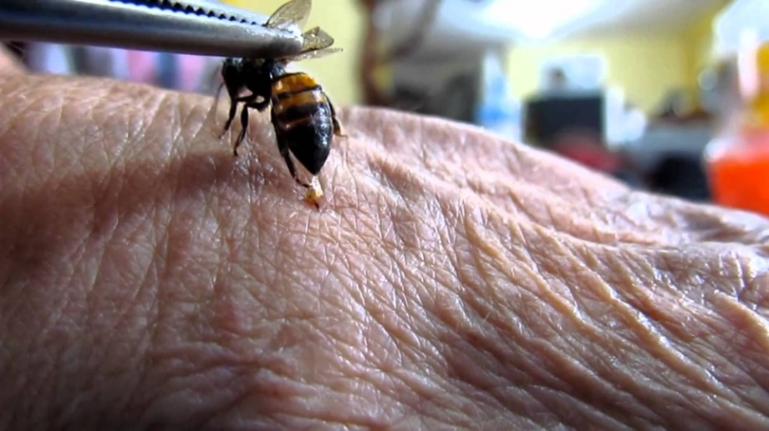
Proposta de Projecte Fi de Postgrau
Veneno de abeja:
Veneno de abeja usado para
tratamientos de reuma
Crema facial con veneno de abeja

Slide 23
Proposta de Projecte Fi de Postgrau
Veneno de abeja:
Lectura para entender un poco más en detalle de cómo se empieza a usar este compuesto en el sector farmacológico
https://www.elconfidencial.com/alma-corazon-vida/2015-11-03/veneno-abeja-farmacos-cerebro_1081049/
http://noticiasdelaciencia.com/not/11233/veneno-de-abeja-para-combatir-al-cancer/
http://www.eluniversal.com.mx/articulo/ciencia-y-salud/salud/2015/08/24/investigan-veneno-de-abeja-contra-mas-de-100-enfermedades

Slide 24
Proposta de Projecte Fi de Postgrau

